Slide 1

Projet 3 churn client
Ecole Multimédia
Mickaël LONCLE

Slide 2
1.INTRODUCTION 2. DONNEES 3. API 4. CONCLUSION
SOMMAIRE
Mickaël LONCLE

Slide 3
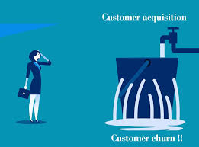

Descritpion du sujet
Qu'attendons-nous de ce projet ?
INTRODUCTION
Mickaël LONCLE

Slide 4
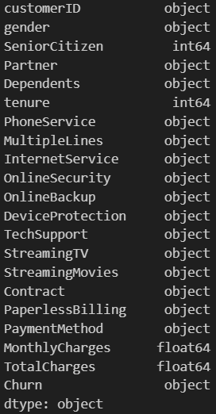
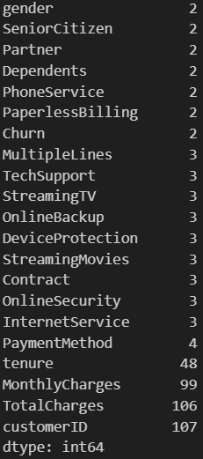
DONNEES – Tri des données
Mickaël LONCLE

Slide 5
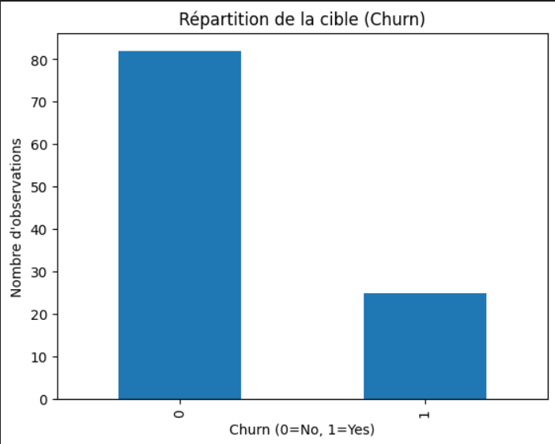
DONNEES – Analyse Exploratoire - EDA
Mickaël LONCLE

Slide 6
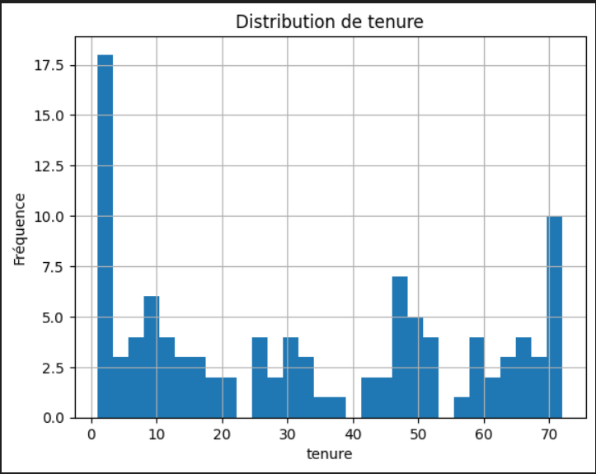
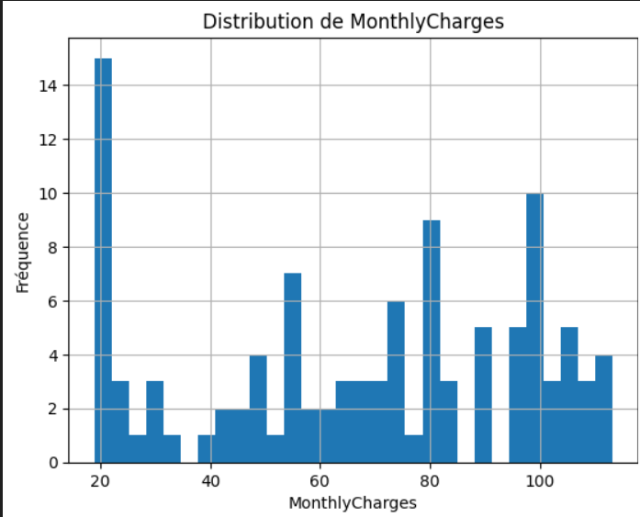
DONNEES – Analyse Exploratoire – EDA – FRAIS (1)
Mickaël LONCLE

Slide 7
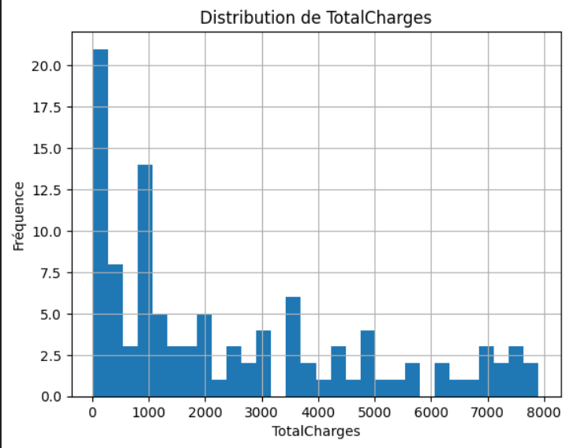
DONNEES – Analyse Exploratoire – EDA – FRAIS(2)
Mickaël LONCLE

Slide 8
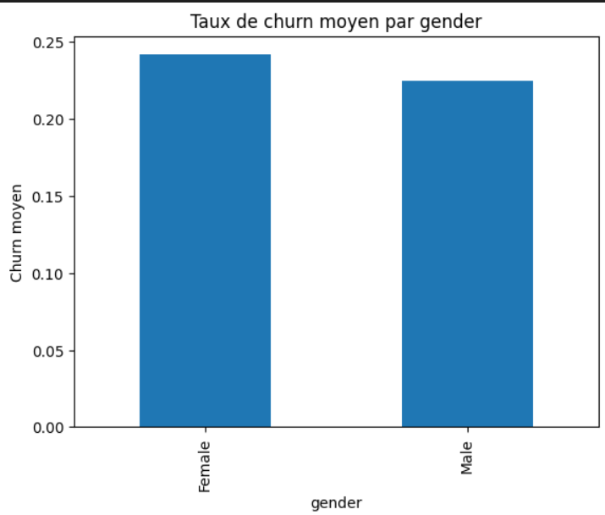
DONNEES – Analyse Exploratoire – EDA – SEXE
Mickaël LONCLE

Slide 9
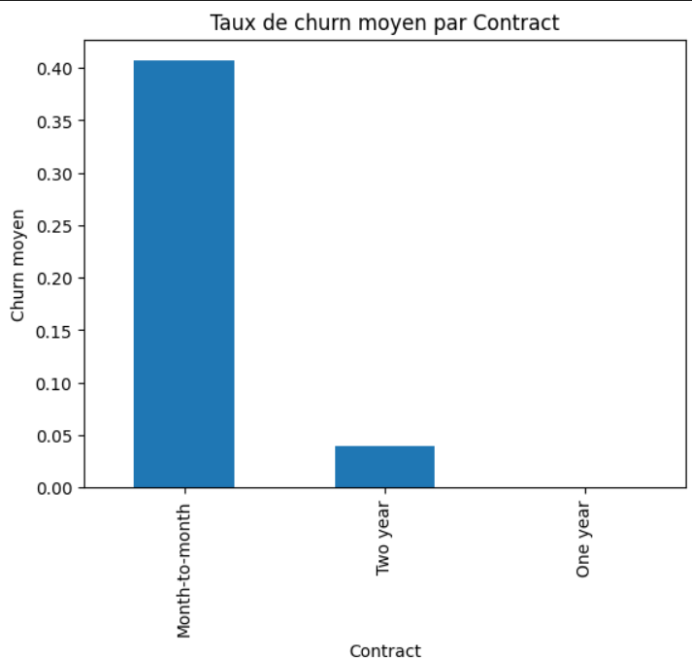
DONNEES – Analyse Exploratoire – EDA – TEMPS
Mickaël LONCLE

Slide 10
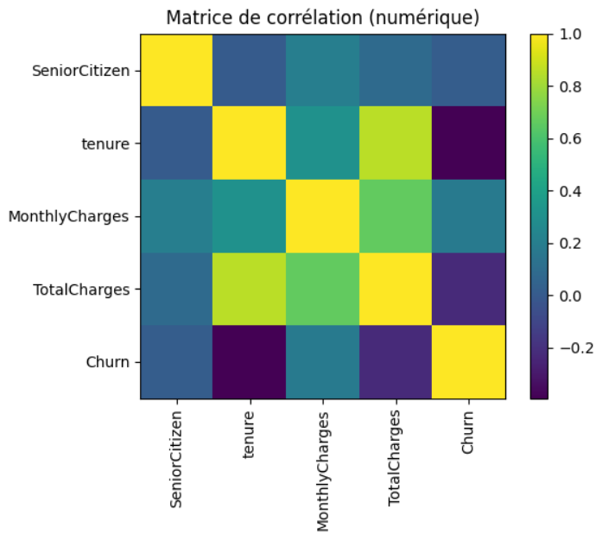
DONNEES – Analyse Exploratoire – EDA – RANDOM FOREST
Mickaël LONCLE

Slide 11
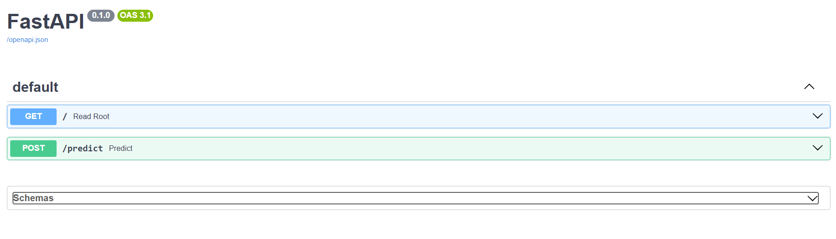
API
Mickaël LONCLE

Slide 12
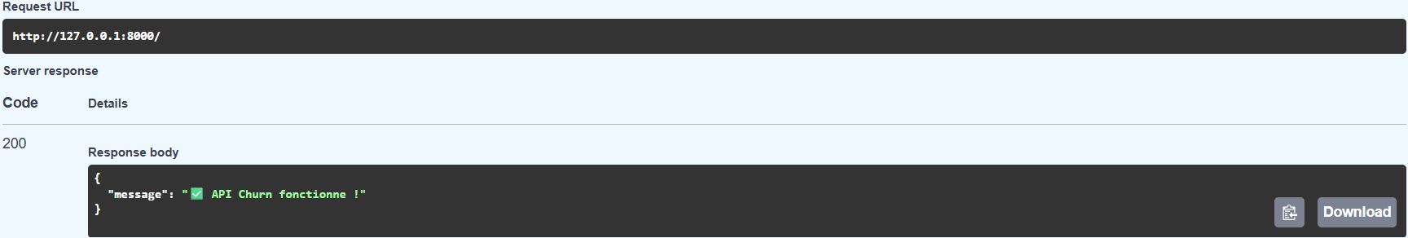
API
Mickaël LONCLE

Slide 13
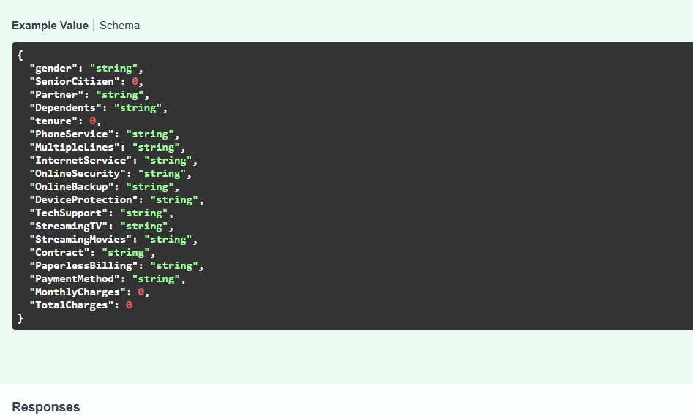
API
Mickaël LONCLE

Slide 14
FIN
Mickaël LONCLE

